Slide 1
생성형 AI기반 가상면접장 제작
GENESIS & Blockade Labs Skybox
2024.03.07
Seung Jae Son

Slide 2
Contents
1
Remind
Genesis & Blockade
2
LDM3D모델 기반 가상 면접장 제작결과 분석
LDM3D-vr
4

Slide 3
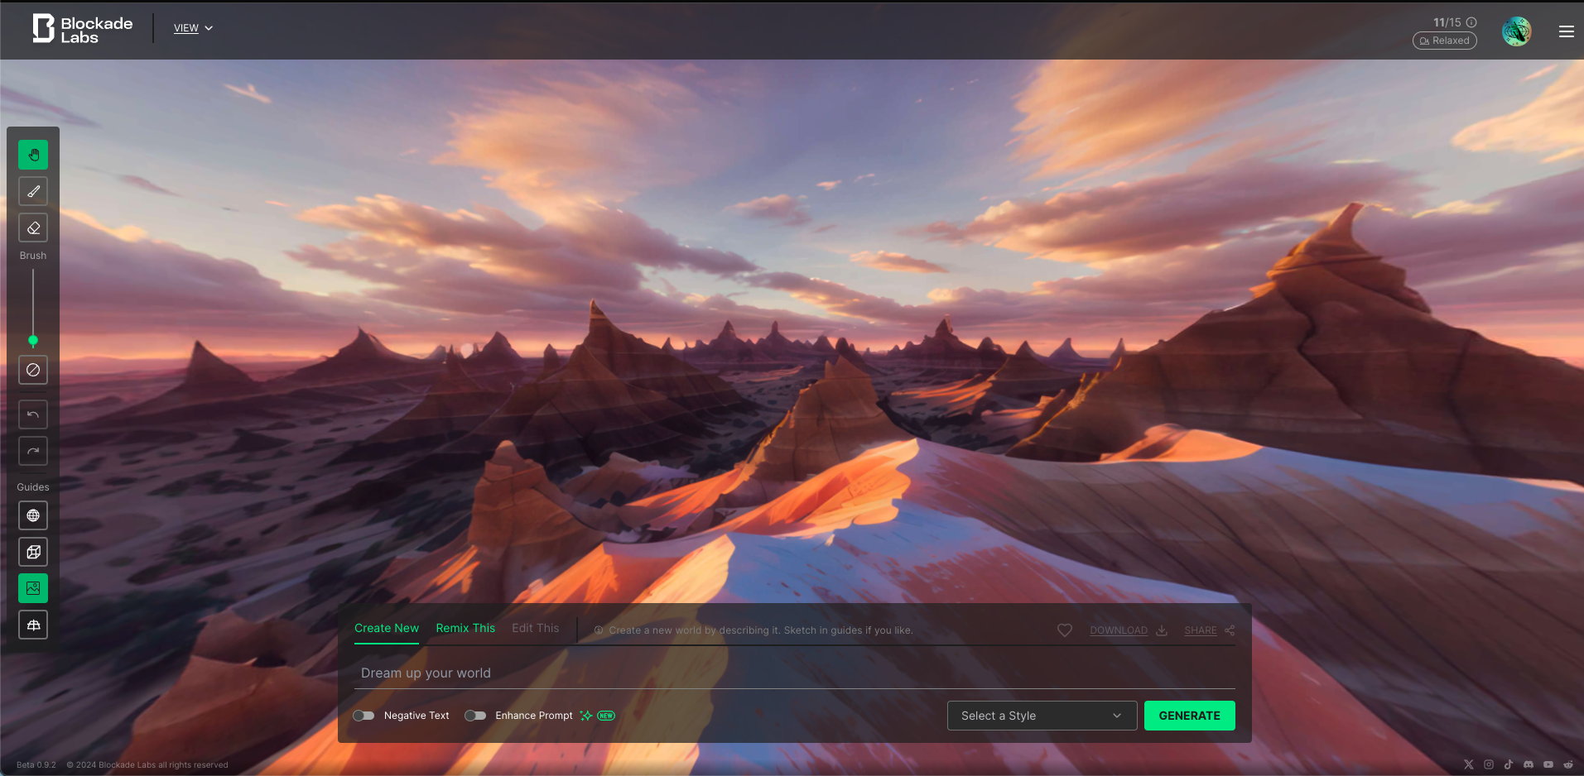
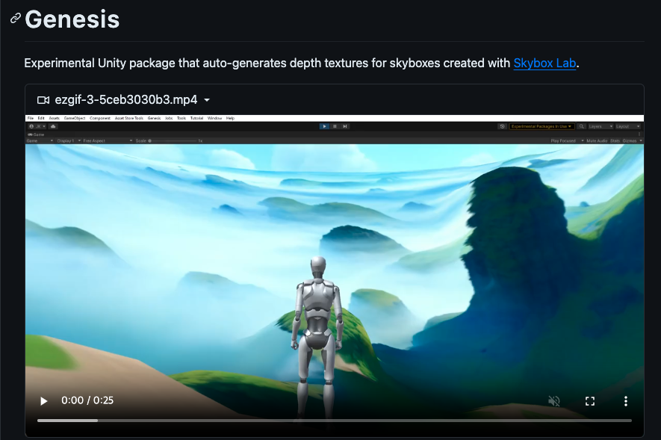
01
생성 AI 기반 가상 면접장 제작 방법 및 결과분석
Blockade Labs Skybox / Genesis
Blockade Labs Skybox
Genesis
Create 3D worlds from text prompts without coding with our easy to use web-app and API
Unity package that automatically generates mesh by estimating the depth of SkyBox using Barracuda + MiDaS v2.1

Slide 4
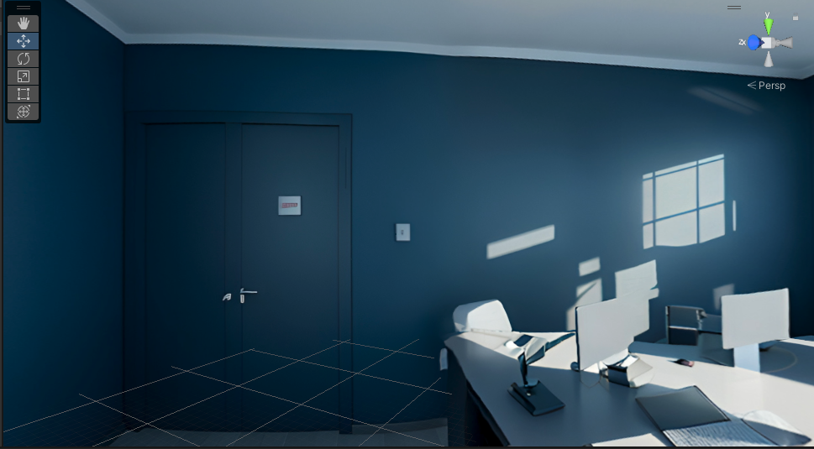
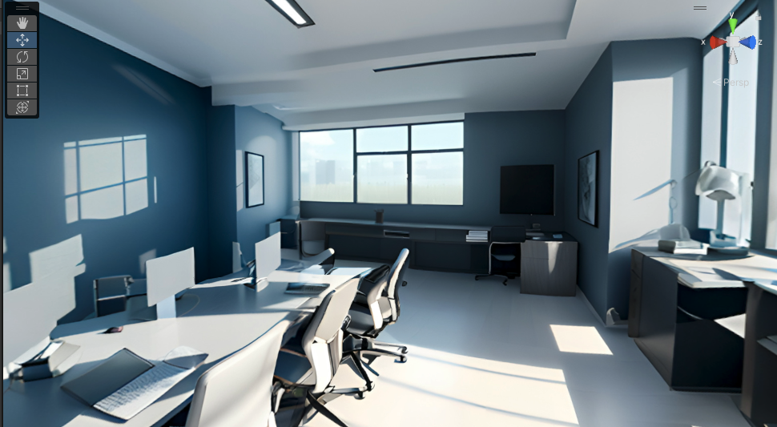
01
생성 AI 기반 가상 면접장 제작 방법 및 결과분석
Blockade Labs Skybox

Slide 5
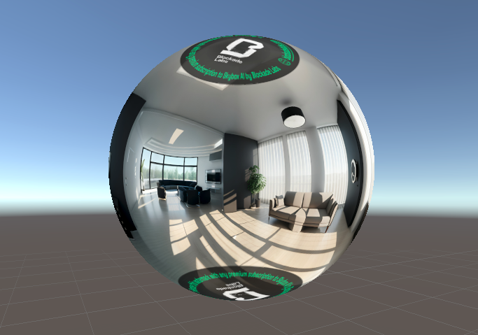
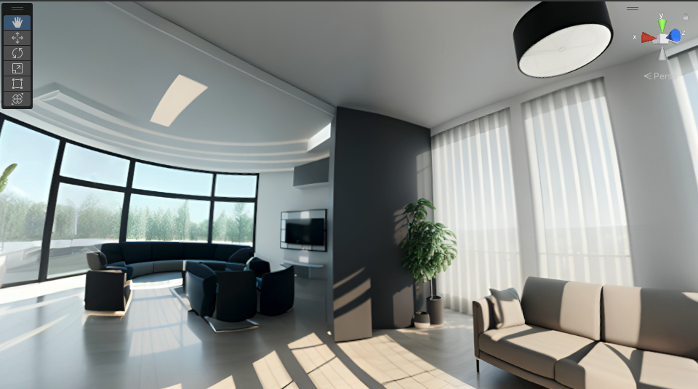
01
생성 AI 기반 가상 면접장 제작 방법 및 결과분석
Max Depth를 통일시킨 결과

Slide 6
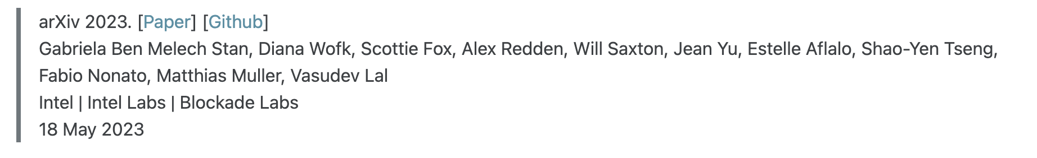
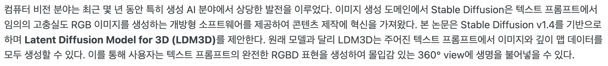
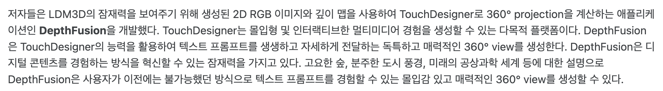
LDM3D모델 기반 가상 면접장 제작결과 분석
02
LDM3D: Latent Diffusion Model for 3D
Blockade Labs에서 해당 모델을 사용하여 텍스트를 통해 360도 뷰를 생성한 것으로 보임

Slide 7
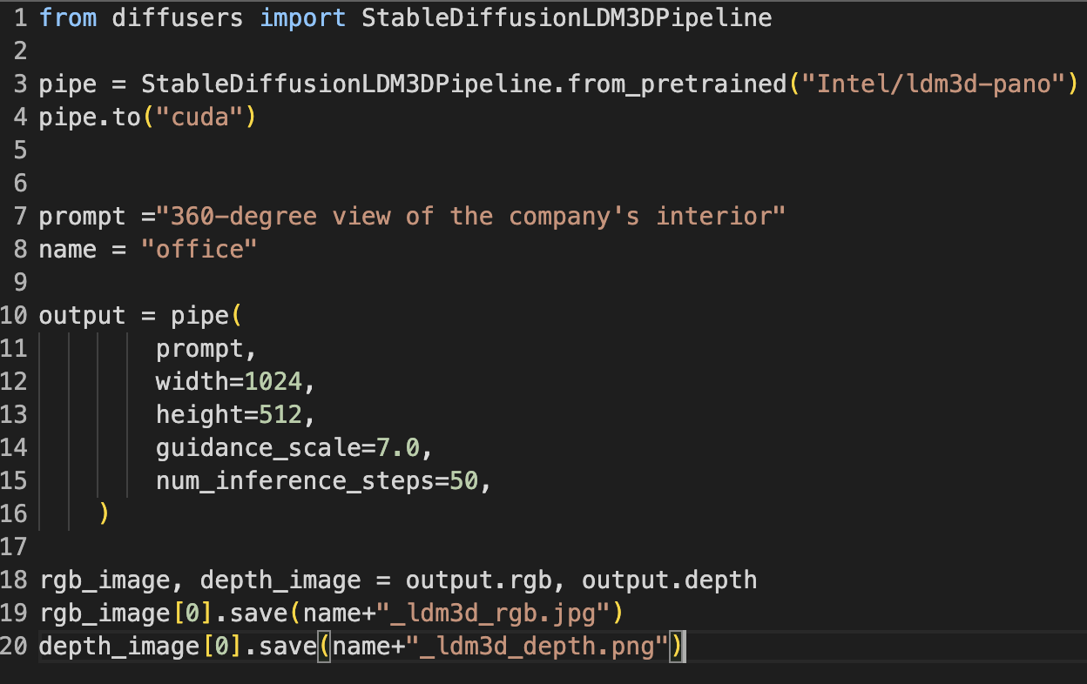
LDM3D모델 기반 가상 면접장 제작결과 분석
02
LDM3D-pano
Sample code

Slide 8
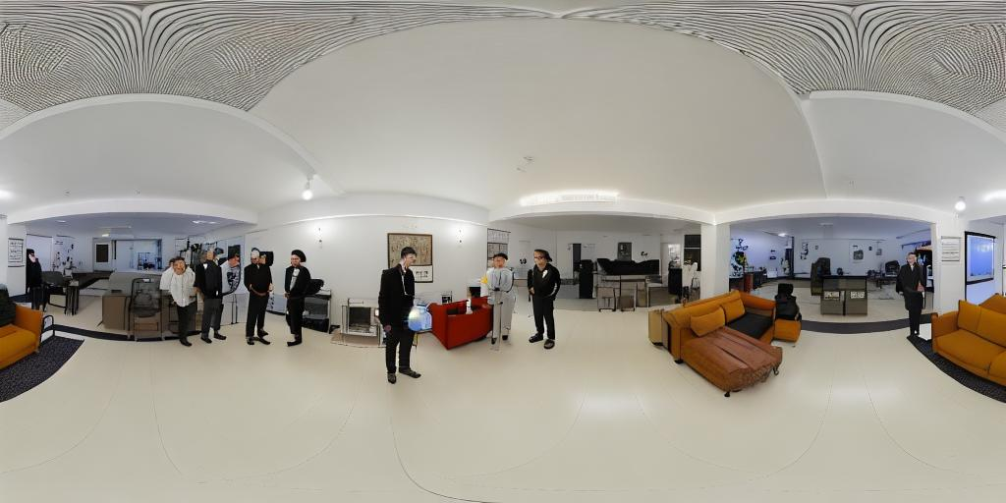
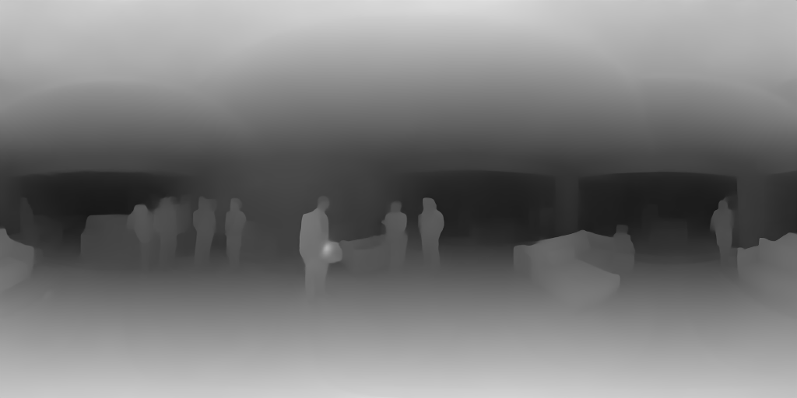
LDM3D모델 기반 가상 면접장 제작결과 분석
02
LDM3D-pano
RGB image
DepthMap

Slide 9
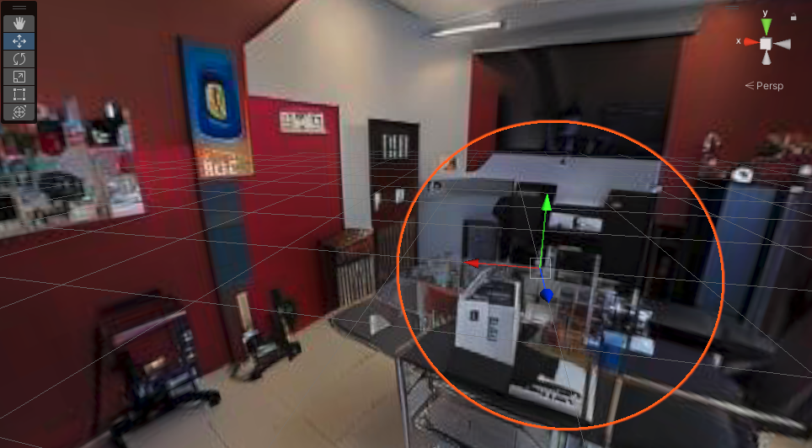
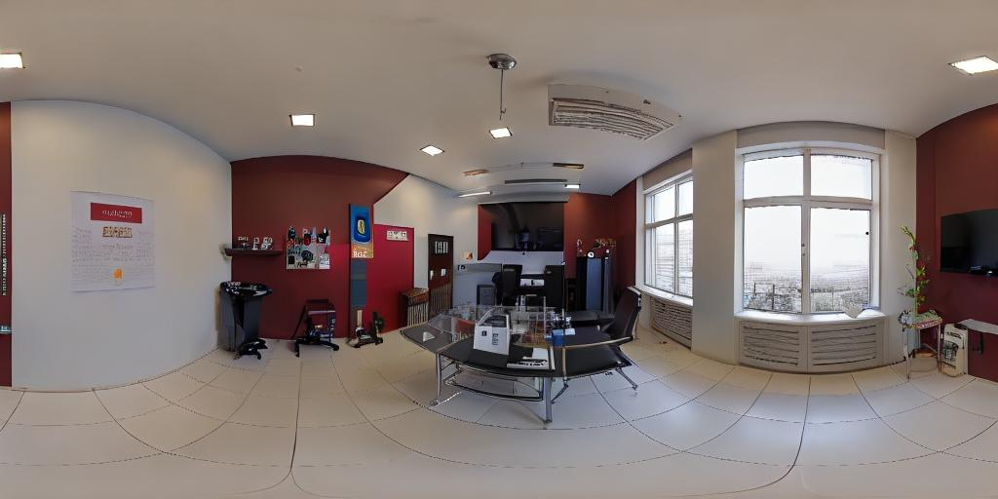
LDM3D모델 기반 가상 면접장 제작결과 분석
02
LDM3D-pano
In Unity
RGB image

Slide 10
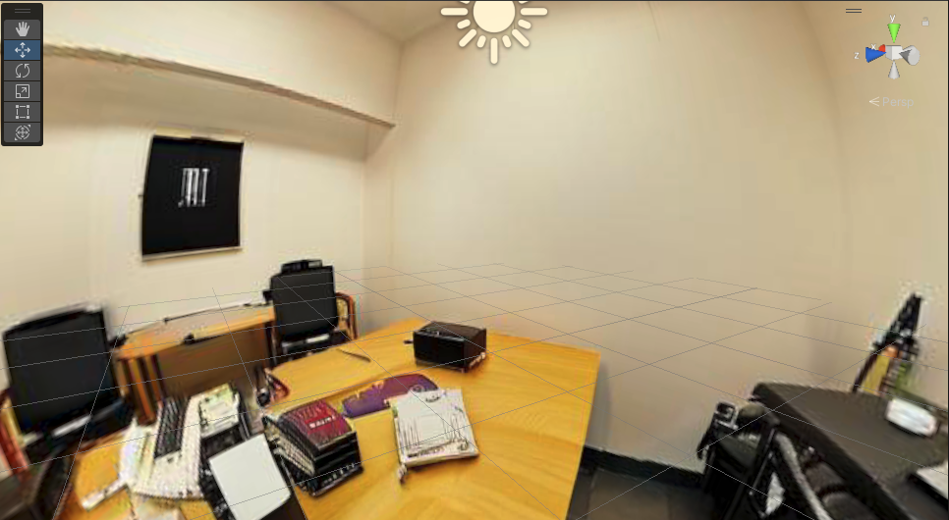
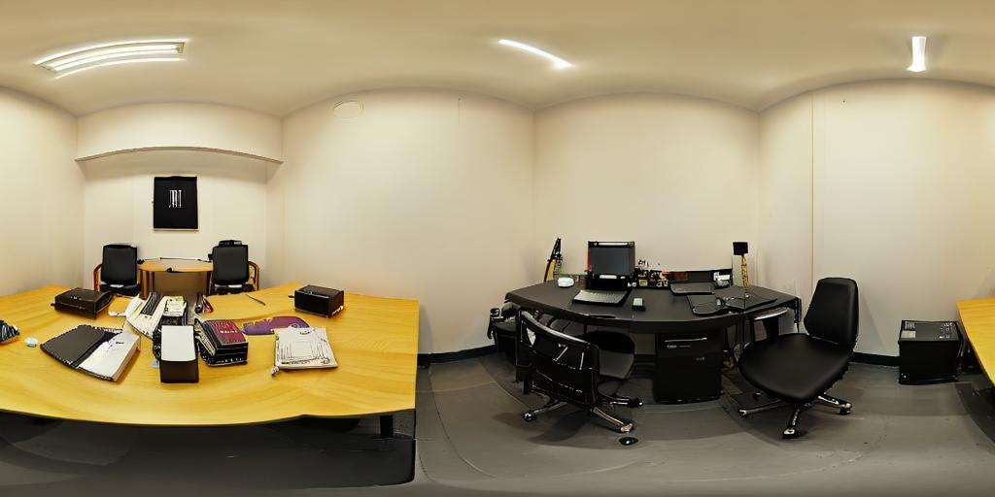
LDM3D모델 기반 가상 면접장 제작결과 분석
02
LDM3D-pano
In Unity
RGB image

Slide 11
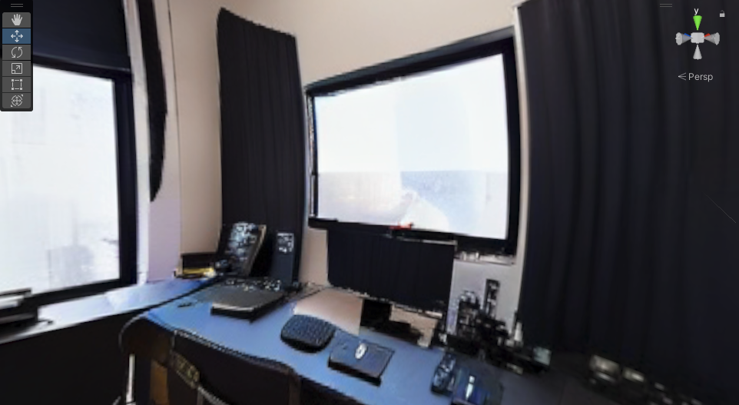
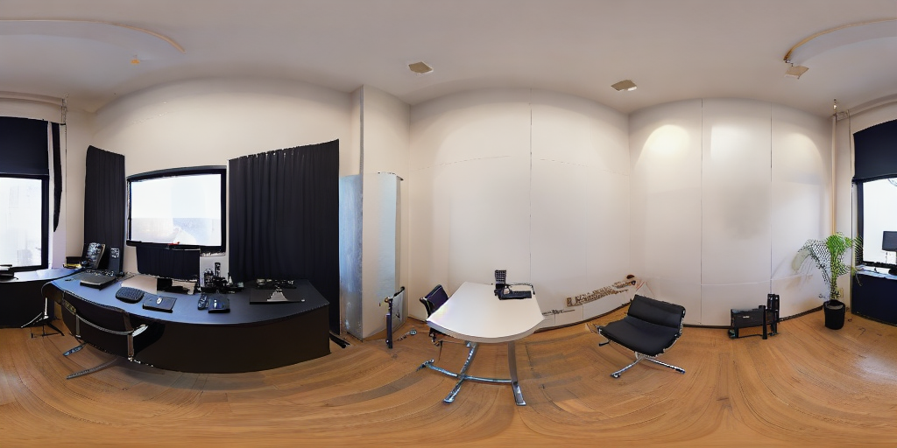
LDM3D모델 기반 가상 면접장 제작결과 분석
02
LDM3D-pano
In Unity
RGB image
현재 이미지는 1024x512 크기의 이미지로 Unity에서 보았을 때 화질이 좋지않음.
Blockade 에서 제공하는 이미지는 6144*3072 크기의 RGB image

Slide 12
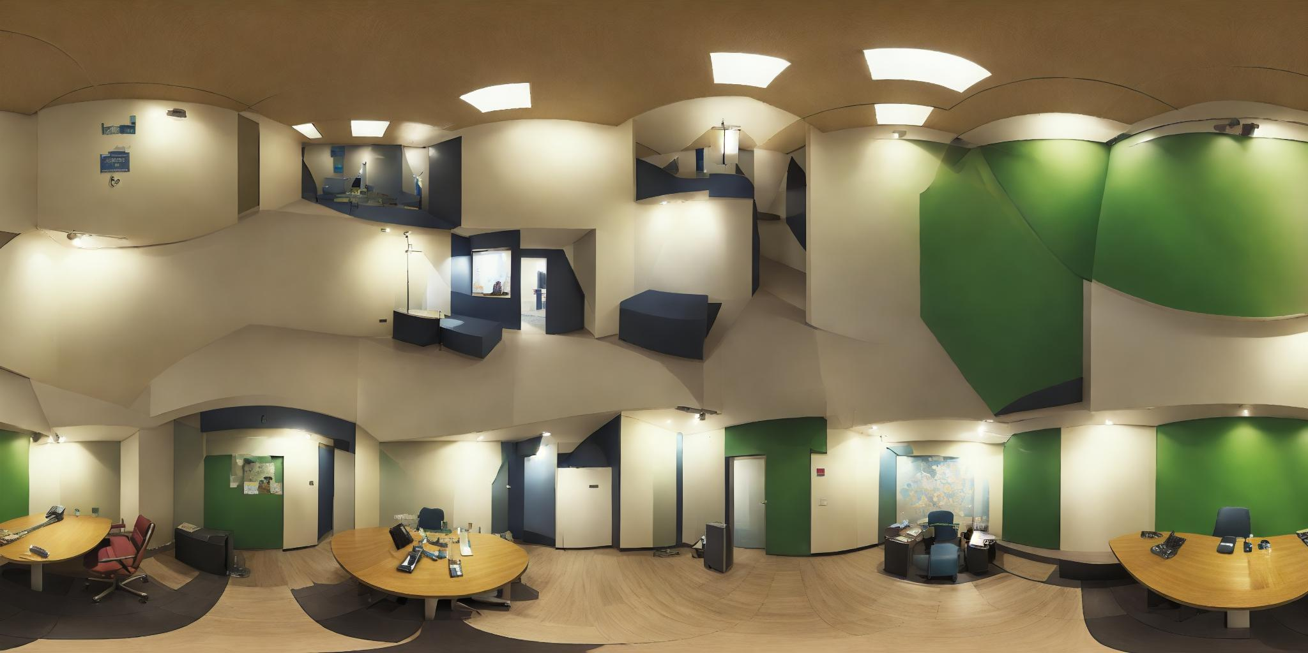
LDM3D모델 기반 가상 면접장 제작결과 분석
02
LDM3D-pano
LDM3D-pano 코드에서 Width와 Height를 2배 씩 늘렸을 경우 단순히 1024*512 의 이미지가 4개씩 하나의 이미지로 보여주는 문제점 발생
LDM3D-pano의 훈련 데이터셋이 1024*512 크기의 이미지로 학습 한 것 같음.(추정)

Slide 13
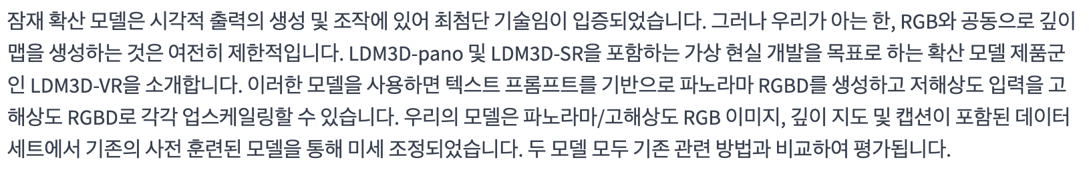
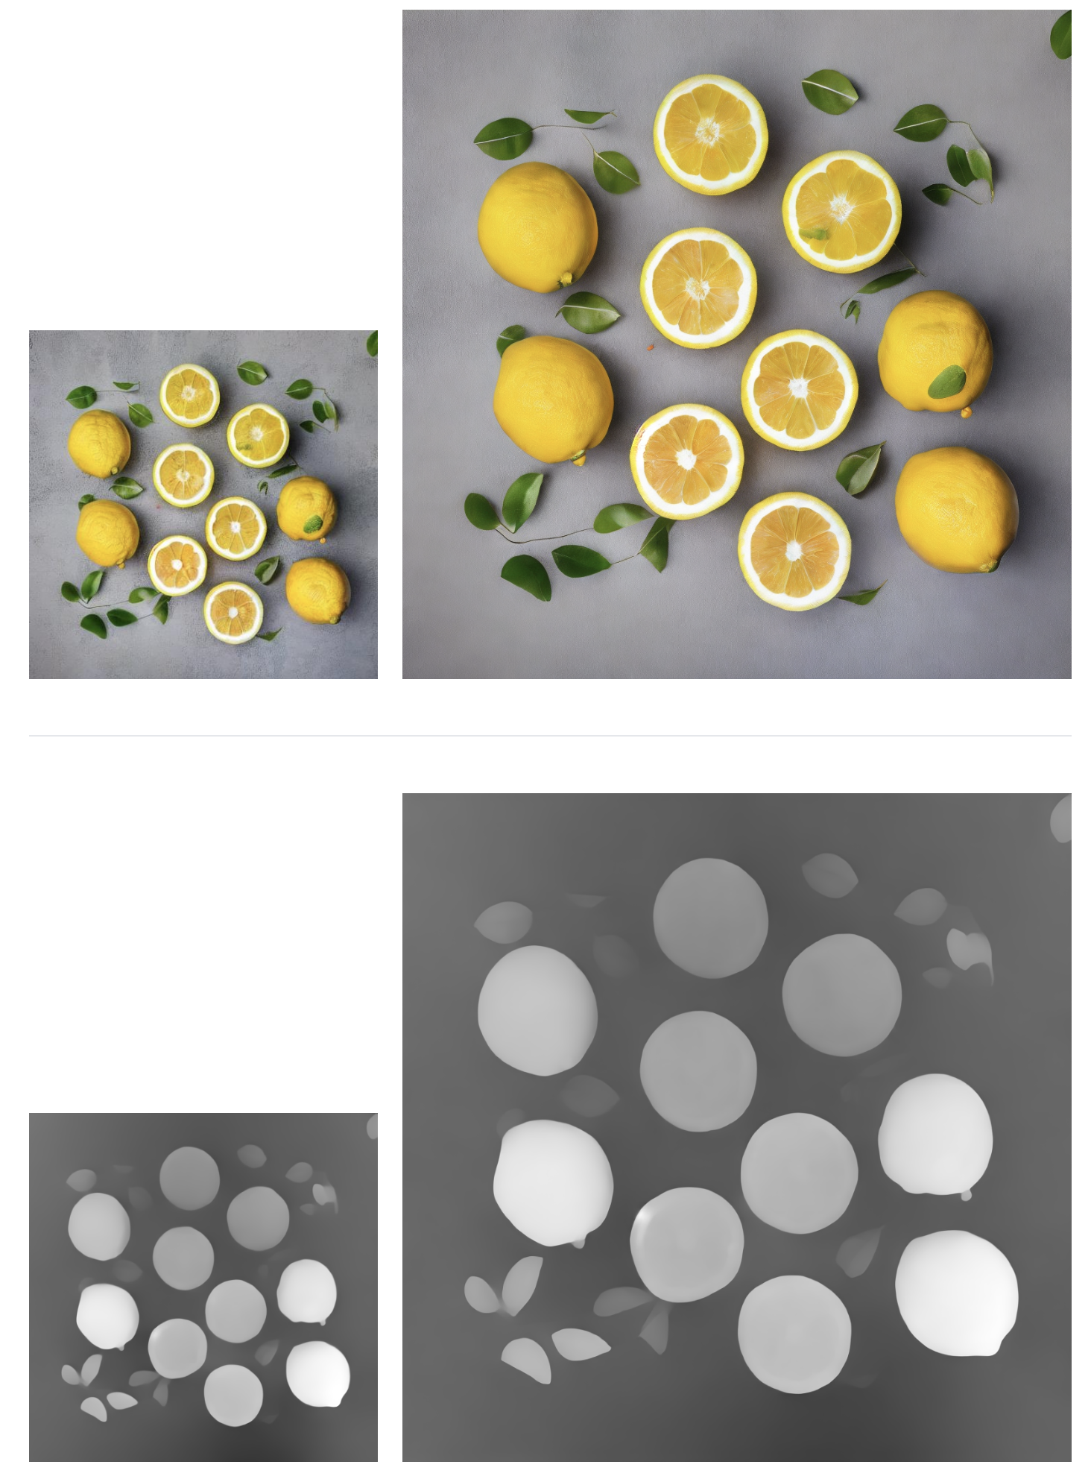
LDM3D모델 기반 가상 면접장 제작결과 분석
02
LDM3D-vr
LDM3D-pano에서 생성 된 이미지를 LDM3D-sr 을 사용하여 업스케일 해야 한다고 함

Slide 14
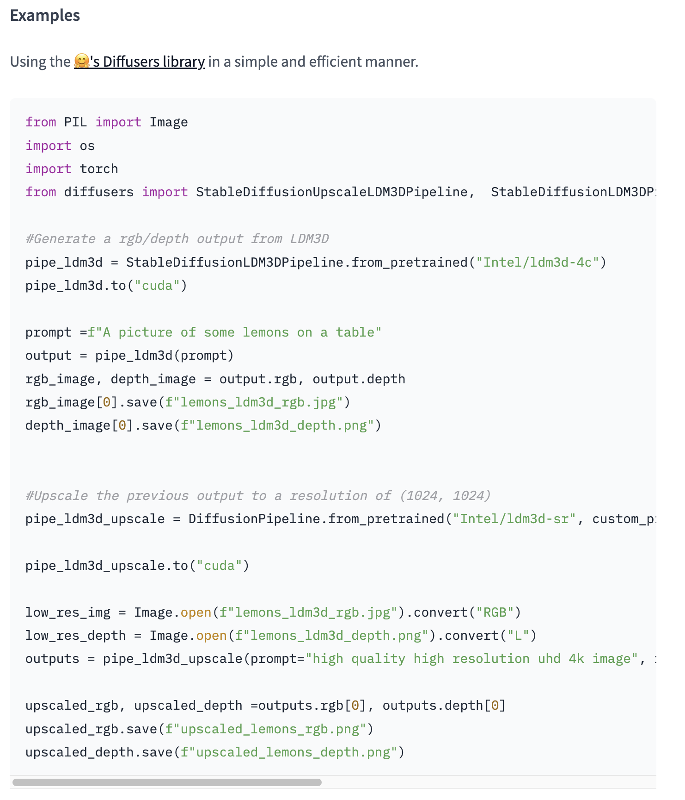
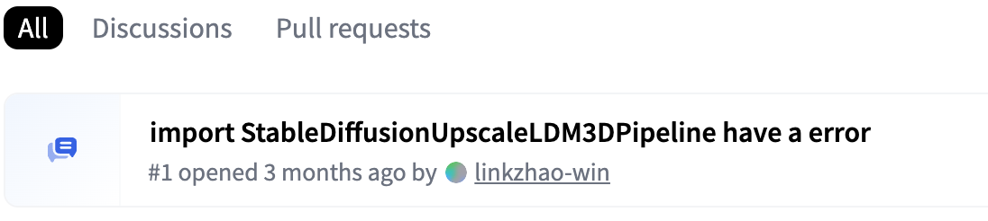
LDM3D모델 기반 가상 면접장 제작결과 분석
02
LDM3D-sr
LDM3D-sr 코드가 제대로 동작하지 않아서 방법을 찾고있는 중입니다..

